Slide 1
ENÜREZİS NOKTÜRNA
KTÜ TIP FAKÜLTESİ
AİLE HEKİMLİĞİ STAJI
İNT.DR.RUMEYSA ÇELEBİ
04.06.2018

Slide 2
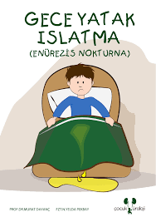
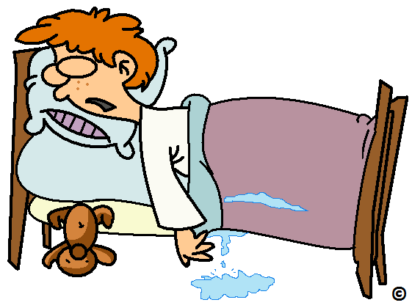

Slide 3
AMAÇ
Noktürnal enürezis hakkında bilgi vermek

Slide 4
ÖĞRENİM HEDEFLERİ
Noktürnal enürezis tanımını yapabilmek
Noktürnal enürezis sınıflandırmasını yapabilmek
Noktürnal enürezis etiyolojisini sayabilmek
Noktürnal enürezis tanı basamaklarını sayabilmek
Noktürnal enürezis tedavi yöntemlerini sayabilmek

Slide 5
GİRİŞ
MÖ 1550 yılından beri sözü edilen enürezis, Yunanca ‘‘enourain:idrar yapmak’’ sözcüğünden türetilmiştir.
Enürezis eski çağlardan beri bilinen bir sorundur. İlk çağlarda sadistik yöntemlerle tedavi edilmeye çalışılan hastalık, günümüzde çocuk psikiyatrisi, pediatri ve üroloji kliniklerinin önemli konularından birisidir.
Enürezis, çocukluk çağının en sık karşılaşılan problemlerinden biridir. Ülkemizdeki çocuk psikiyatrisi polikliniklerine başvuru nedeni olarak ilk beş hastalık içerisinde yer almaktadır.

Slide 6
TANIMLAMALAR
Enürezis, mesane kontrolünün kazanılmış olması gereken yaşta istemsiz olarak, uyku ya da uyanıklık halindeyken idrar kaçırma davranışıdır.
Uluslarararası Çocuk Kontinansı Derneği (International Children’s Continence Society- ICSS), enürezis tanımını sadece uykuda idrar kaçırmak olarak güncellemiştir.
Doğuştan ya da kazanılmış santral sinir sistemi defekti olmayan 5 yaşın üzerindeki çocuklarda istemsiz olarak gece uykuda altını ıslatma enürezis noktürna olarak tanımlanır.

Slide 7
Ruhsal Hastalıkların Tanısal ve Sayımsal El Kitabı’nın beşinci baskısına göre (DSM-5) enürezis tanı ölçütleri şunlardır:
1. Yatağa ya da giysilere, istemli ya da istemsiz olarak, tekrarlayan biçimde idrar kaçırma
2. Bu durumun en az haftada iki kez ya da ardışık üç ay boyunca tekrar etmesi ya da klinik olarak belirgin bir sıkıntıya, ya da sosyal, akademik alanlarda işlevsellikte bozulmaya neden olması
3. Kronolojik yaşın en az beş olması
4. Alt ıslatma davranışının (diüretik, antipsikotik ya da SSRI gibi) bir maddenin fizyolojik sonucu olarak ortaya çıkmamış olması.

Slide 8
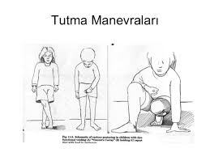
SINIFLANDIRMA
Enürezis noktürna monosemptomatik(basit) ve monosemptomatik olmayan(komplike) şeklinde iki alt grupta incelenir.
Monosemptomatik enürezis noktürnada gece yatağı ıslatma dışında gün içinde herhangi bir belirti yoktur.
Monosemptomatik olmayan enürezis noktürna ise gece altını ıslatma yanında, gündüzleri ani sıkışma hissi, sık idrara gitme, gündüz idrar kaçırma, kronik kabızlık gibi bulguların eşlik etmesi olarak tanımlanır.

Slide 9
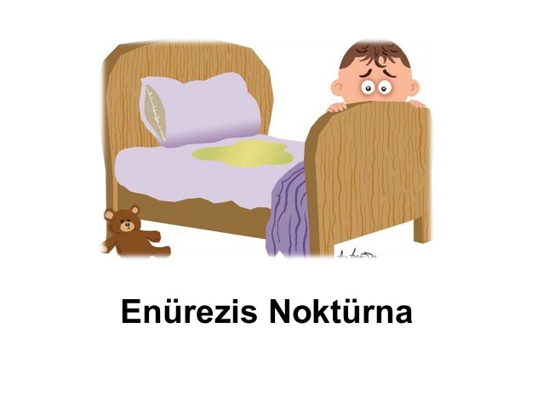
Primer enürezis idrar kontrolünün doğumdan itibaren hiç sağlanamamasıdır.
Sekonder enürezis idrar kaçırmanın 6 aydan uzun süreli bir kuru dönemden sonra tekrar başlamasıdır.

Slide 10
PREVALANS
Enürezis prevalansı toplumlara göre farklılık göstermektedir. Genel olarak kabul edilen 5 yaş civarında %15-20 oranında görüldüğüdür. Sıklık 10 yaşında %7, 12 yaşında %3, 15 yaşından sonra ise %1‘e inmektedir.
Her yıl enüretiklerin %15’i kendiliğinden düzelir.
10-11 yaşına kadar erkek hakimiyeti varken daha sonra oran hemen hemen her iki cinsiyette benzer olup kızlarda biraz daha fazladır.
Sosyoekonomik ve eğitim düzeyi düşük kalabalık ailelerde, sosyal ve psikolojik travma geçiren çocuklarda daha sık görülür.

Slide 11
ETİYOLOJİ
Monosemptomatik NE etyolojisinde bir yada birden çok faktör rol oynayabilir. Bu durumda daha çok multifaktöryel etiyoloji düşünülmektedir.
NE’de birçok faktör araştırılmış ve çeşitli teoriler öne sürülmüştür. Genetik faktörler, psikolojik faktörler, uyku bozuklukları, hormonal faktörler, mesane ile ilişkili faktörler enürezise neden olabilir.
Vakaların %97-98’inde organik bir neden yoktur. Ancak %2-3 gibi bir oranda organik bozukluklar rol oynar.

Slide 12
Organik nedenler:
• Urge sendromu / işeme disfonksiyonu
• İdrar yolu enfeksiyonu
• Üretral obstrüksiyon
• Ektopik üreter
• Obstrüktif uyku apnesi
• Diabetes Mellitus veya İnsipidus
• Hipertiroidizm

Slide 13
Her iki ebeveyni enüretik olanlarda enürezis görülme sıklığı %77 olmakta, anne ya da babanın biri enüretik ise bu oran %46’ya düşmektedir. Aile öyküsü olmayanlarda ise %15 oranında görülmektedir.
Monozigot ikizlerde insidans dizigot ikizlerden 2 kat fazladır.
Genetik çalışmalara göre 10’un üzerinde kromozom enürezis ile ilişkilidir. Kromozom 5,11,12,13 ve son zamanlarda kromozom 22 enüretik gen ailesini oluşturmaktadır.

Slide 14
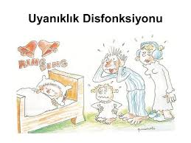
Enürezis fizyopatolojisinde 3 faktör önemli rol oynar.
1-Uyanma Bozukluğu
2-Gece düşük mesane kapasitesi ve aşırı detrusor aktivitesi
3-Noktürnal poliüri(artmış gece idrar miktarı)
Enüretik çocuklarda gece üretilen idrar miktarı ile mesane kapasitesi arasındaki dengenin bozukluğuna bağlı olarak geceleri mesane daha kolay dolmakta ve uyanma güçlüğünün eklenmesi ile yatağı ıslatma ortaya çıkmaktadır.

Slide 15
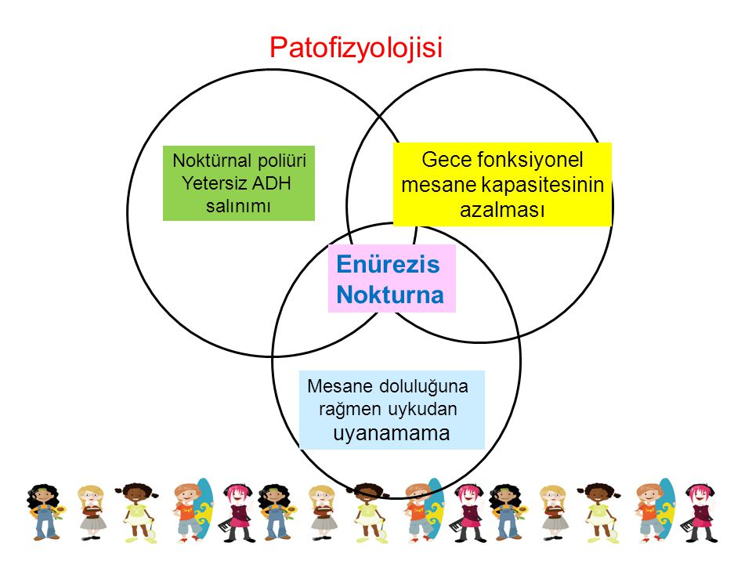

Slide 16
TANI
Enürezisli hastaları değerlendirmede ana amaç monosemptomatik formun non-monosemptomatikten ayrımını tam yapabilmek ve altta yatabilecek organik bozuklukları dışlamaktır.
Non-monosemptomatik enüretik hasta grubu alt üriner sistem bozukluklarını incelemeye yönelik olarak ikincil basamak değerlendirilmeye alınmalıdır.
Ayrıntılı bir öykü ve üro-genital sistemi de içine alacak şekilde yapılacak fizik muayene ve uygun laboratuvar tetkikleri ile tedavi planlanabilir.

Slide 17
Öykü Alma:
Hastalardan öykü alınırken özellikle
- işeme alışkanlıkları
- dışkılama alışkanlıkları
- sıvı tüketme alışkanlıkları
- uyku özellikleri
- psikolojik durumları
- aile öyküsü sorgulanmalıdır.

Slide 18
- Gece yatağını ıslatan çocuğun işeme ve dışkılama alışkanlıkları ile diğer semptomlarının varlığını araştırmak ve gece ıslatma şiddetini belirlemek için önceden yapılandırılmış bir standart sorgulama uygulanabilir. (form1)
- Gündüz idrar ve kaka yapma alışkanlıkları ile sıvı alma özelliklerini değerlendirmek için de işeme günlüğü kullanılmalıdır.(form2)
- Uyku özelliklerini tanımlayıcı standart bir yöntem kullanımına gerek yoktur. Çocuğun uyku alışkanlıkları sorgulanırken özellikle uyarıyla uyandırabilme durumu sorgulanmalıdır.
- Arkadaş edinme durumu, arkadaşlarıyla ilişkisi, aile bireyleriyle uyumu ve okul başarısı gibi durumların sorgulanması çocukta ruhsal davranış bozukluğuna dair bulgular sağlayabilir.

Slide 19
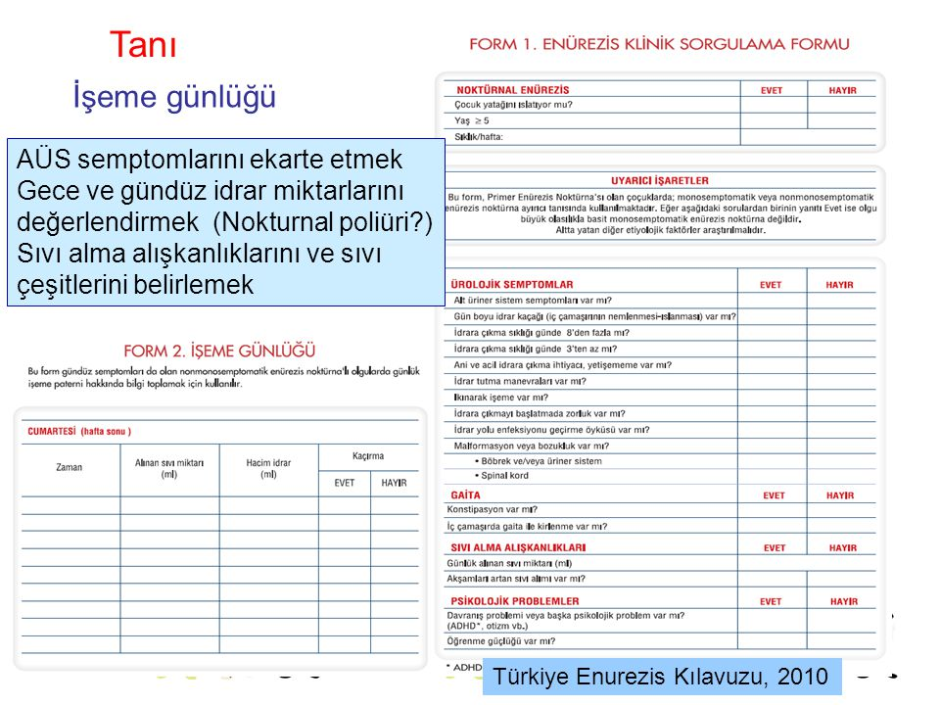

Slide 20
Fizik Muayene:
- Monosemptomatik enürezis noktürnalı çocukların fizik bakıları normaldir.
- Hastaların genel tam sistemik muayenesi yapılmalı ve vital bulguları de- ğerlendirilmelidir.
- Büyüme ve gelişmesinin değerlendirilmesi altta yatan önemli bir organik sorunun ortaya konmasında yardımcı olur.
- Genital organlar, karın ve sırt bölgeleri, postür, gerektiğinde işemenin gözlemlenmesi gerekmektedir.
- Üro-genital bakıda anormal genital yapı, kız çocuklarda vulvit, vajinit, labial yapışıklık, özellikle damla damla ıslatma varlığında ektopik ureter, erkek çocuklarda meatal stenoz, epispadias, hipospadias araştırılmadır.
- Sırt bölgesinde spinal disrafizme ait kıllanma veya deride renk değişikliği, nörolojik muayene ile sakral refleks arkının sağlamlığı (anal sfinkter tonusu, perianal refleks), yürüyüş değerlendirilmelidir.
- Konstipasyon öyküsü olanlarda fekalomlar araştırılmalıdır. Mesanenin işeme sonrası palpe edilebilir olmasına dikkat edilmelidir.

Slide 21
Laboratuvar:
-Monosemptomatik enürezis noktürnalı çocuklarda tam idrar tetkiki gerek uluslararası gerekse ulusal rehberde tek önerilen laboratuvar incelemesidir. Bu tetkik ile diabetes mellitus, diabetes insipidus, üriner enfeksiyon ve kronik renal yetmezliğin ayırıcı tanısı yapılabilir.
- Klinik değerlendirme ve tam idrar tetkiki ile MNE tanısı alan çocuklarda ileri tetkik yapılmasına gerek yoktur. Ancak gündüz semptomları olanlarda ultrasonografi ile mesane duvar kalınlığının ölçülmesi, işeme sonrası rezidüel idrar bakılması, gerektiğinde işeme sistogramı, sistoskopi, ürodinami ve özellikle nörolojik bulgusu olanda spinal bölgenin manyetik rezonans görüntülemesi yapılabilir.

Slide 22
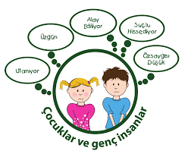
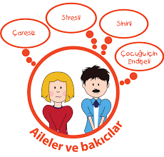

Slide 23
TEDAVİ
1) DESTEKLEYİCİ TEDAVİ
Enürezis tedavisi eğitimle başlar. Aileye ve çocuğa hastalığın anlatılması ve bilgilendirilmesi tedavinin başarısı üzerine çok etkilidir. Bu durumun özellikle MSS’nin olgunlaşmasındaki gecikme nedeniyle normal inhibitör kontrol mekanizmasının geç gelişmesine bağlı olduğu, her yıl ortalama %15 oranında kendiliğinden düzelme olabileceği vurgulanmalıdır.
Tedavi kararı ve başlama zamanı çocuk ve aile ile birlikte belirlenmelidir. Tedaviye başlama yaşı genelde okula başlama yaşı olup, beş yaşından önce önerilmemektedir.

Slide 24
Noktürnal enürezis medikal bir problem olmaktan çok sosyal bir sorun olarak düşünülmeli ve destekleyici tedavi öncelikle uygulanmalıdır.
Destek tedavisi olarak; çocuğun kendine olan güveninin ve inancının arttırılması, kendi tedavisinin sorumluluğunu üzerine alması, çocukla doktor arasında uyumlu bir ilişkinin kurulması, gerektiğinde çocuğun duygusal yönden ödüllendirilmesi sağlanmalıdır.

Slide 25
Tedavi başlangıcında bazı basit önerilere uyulması sağlanmalıdır.
- Beslenme ve sıvı alışkanlıklarının gözden geçirilmesi ve özellikle gece yatmadan iki saat önce sıvı kısıtlamasının yapılması, diürezi arttırıcı kafein, çay, gazlı içeceklerin tüketilmesinin önlenmesi gerekmektedir.
- Yatmadan önce mesanesi boşaltılmalı, uyduktan sonra iki saat sonra işemesi için uyandırılmalıdır. Gece uyandığında tek başına tuvalete ulaşabilmesi için gece lambasının açık tutulması gerekmektedir. Hastaya alt bezi kesinlikle bağlanmamalıdır.

Slide 26
- Düzenli barsak ve mesane boşaltma alışkanlığının kazandırılması, gün içinde belirli zaman aralıklarında tuvalete gitmesi ve tuvalette pelvik taban kaslarını gevşetecek şekilde optimal postür alması önerilmelidir.
- Ailelerin konu ile ilgili sabır göstermeleri, cezalandırıcı olmamaları gerekmekte, tedaviye yanıtı değerlendirmek için çocuğun işeme takvimi tutması istenmelidir.
- Çocuğa ebveynlerinin yardımı olmadan doldurabilecekleri bir çizelge önerilmelidir. Küçük çocuklara kuru kalınan geceler için güneş, ıslak geceler için yağmur ya da bulut çizmeleri, büyük çocuklar için ise yazılı kayıt tutmaları istenmelidir.

Slide 27
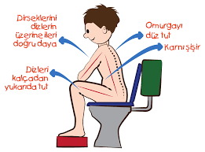
Destekleyici tedavi tek başına yeterli olmaz. Bu nedenle diğer tedavi yöntemleriyle birlikte uygulanmalıdır.

Slide 28
2)ÖZGÜN TEDAVİ
Patogenezde etkili 3 mekanizma göz önünde bulundurularak
planlama yapılmalıdır. Noktürnal poliürisi olan hastalarda
desmopressin tedavisi, uyanma güçlüğü olan çocuklarda alarm
tedavisi, mesane kapasitesi düşük olan veya detrusor
instabilitesi olanlarda mesane fonksiyonlarının düzenlenmesi ve
antikolinerjikler faydalı olacaktır.

Slide 29
Alarm tedavisi: Şartlandırma esasına dayanan tedavi şeklidir. Özellikle uyanma güçlüğü olan çocukta en etkili yöntemdir. Mesane dolduğunda henüz idrar kaçırmadan uyanmanın öğrenilmesi prensibi üzerine dayalıdır. Alarm tedavisi noktürnal mesane kapasitesini arttırmaya yönelik bir öğrenme programıdır.
Alarmların pek çok çeşidi vardır. Yatak pedi, yatak zili, çamaşır ıslanınca titreşen oskülatörler yapılan çalışmalarda birbirleri ile benzer etkileri olduğu görülmüştür.
Tedavide davranış tedavisine ek olarak ilk seçeneklerden biri olabilir.Özellikle 8 yaş altında noktürnal poliürisi olmayan, aile desteği bulunan hastalarda tercih edilmeli.
En az 6-8 haftalık uygulama sonrası etkinliği değerlendirilmeli, ardışık 14 gece boyunca kuru kalındıysa tedavi kesilir. Tedaviye cevap alınamadığında 4-6 ay süre ile tedavi önerilmektedir. Başarı şansı %65-75 oranındadır.

Slide 30
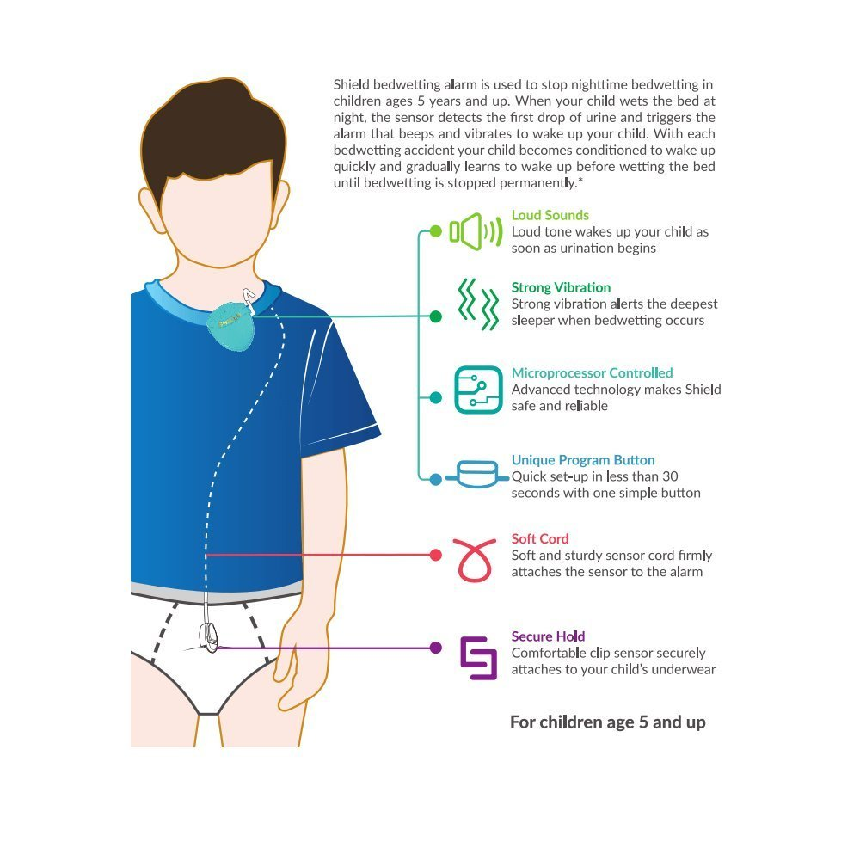
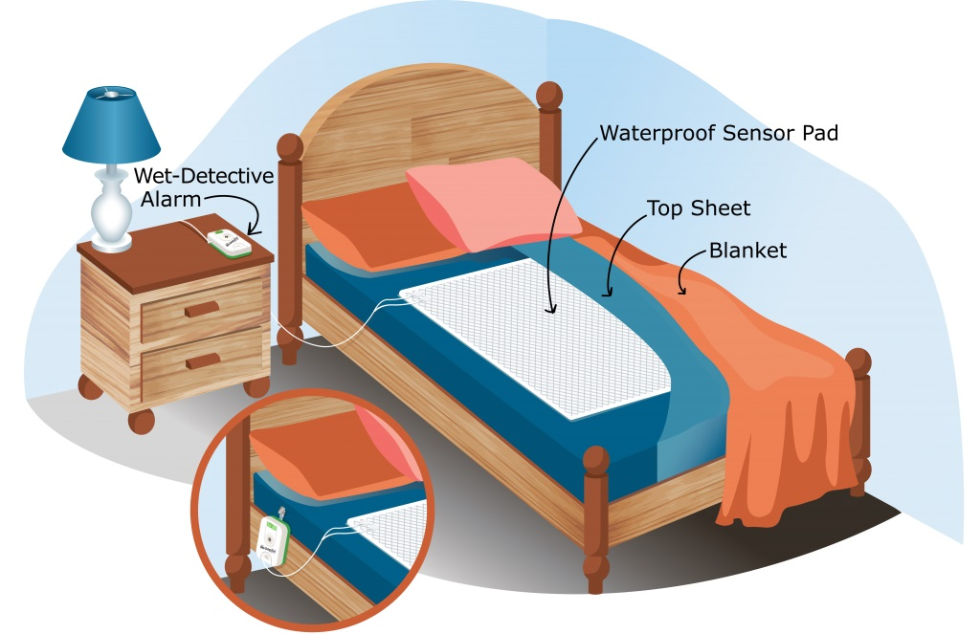

Slide 31
İlaç tedavisi:
1- Desmopressin:Desmopressin, arginin vazopressinin sentetik analoğu olup antidiüretik etkisi ile hem idrar üretimini azaltır hem de idrarın konsantrasyonunu artırır. Diürnal ritmin bozuk olduğu hastalarda etkilidir. Klinik uygulaması kolay ve hızlı olup; noktürnal poliüri ile birlikte normal mesane kapasiteli, aylık ıslatma sayısı az olan, gündüz semptomlarının eşlik etmediği ve aile öyküsü olan, uzun süreli evden ayrı kalınması gereken çocuklarda kullanımı önerilmektedir.

Slide 32
Tablet, melt, nazal formları bulunmaktadır. Tablet formları 0.1 mg ve 0.2 mg olup önerilen doz 0.2-0.4 mg/gün’dür. Nazal sprey 10-20 mcg/gün dozlarda kullanılmakta idi. Ancak su entoksikasyon riski nedeniyle primer noktürnal enürezis’de kullanımı önerilmemektedir. Melt formları (sublingual oral liyofilize) 60 mcg ve 120 mcg’dır. Klinik kullanımı 120-240 mcg/gün olup maksimum 360 mcg/gün’e kadar çıkılabilir.
Gece yatmadan yarım saat önce uygulanmalıdır. İlaç dozu, hastanın kilosu ve yaşına göre değişkenlik göstermez. Desmopressin tedavisi sırasında 3 ayda bir 1-3 hafta ara verilerek etkinlik kontrol edilmeli relaps olduğunda tekrar etkin doza geçilmelidir. Üç ay boyunca kuru kalındıysa doz azaltılarak kesilebilir.
Akşam yemeğinden itibaren sıvı kısıtlaması yaparak olası su retansiyonu ve hiponatremi riski önlenebilir.

Slide 33
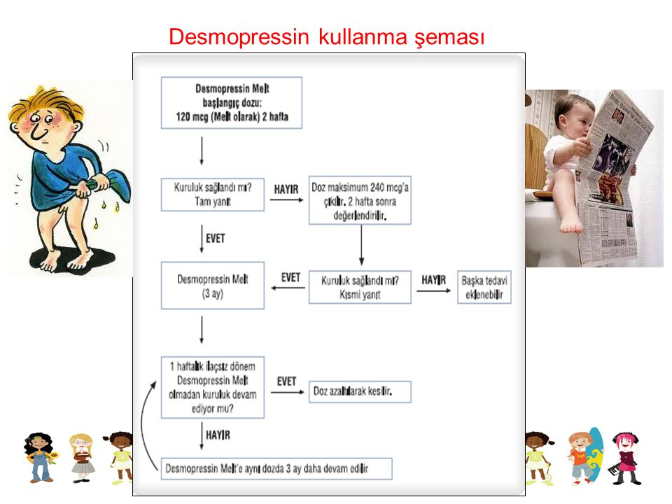

Slide 34
2-Antikolinerjik ajanlar:Gündüz semptomlarına eşlik eden gece azalmış mesane kapasitesi ve artmış detrusor aktivitesi gözlenen desmopressine yanıtsız vakalarda etkili olabilmekte, özellikle gecede ikiden fazla kaçırması olanlara önerilmektedir.
En sık kullanılan ilaç oxybutinindir. Dozu 0.4 mg/kg olup bölünmüş dozlarda uygulanmaktadır. Anti-enüretik etki en geç iki ay içinde ortaya çıkar ve tedaviye cevap %40’dır.
Yan etki olarak ağız kuruluğu, yüzde kızarma, taşikardi, baş dönmesi, kabızlık, mesanenin tam boşaltılamaması olabilir.

Slide 35
3- Trisiklik Antidepresanlar: Tedavi dozunda bile letal kardiotoksik etkiler gösterildiği için seçilmiş hastalarda kullanımı önerilmektedir. Direkt antikolinerjik etki ile mesane kontraktilitesini azaltmakta, kapasitesini arttırmakta, ayrıca uykunun son 1/3’lük dilimine etki ederek uyku derinliğini azaltarak antienüretik etki yapmaktadırlar. Bu grupta en sık kullanılan ilaç imipramindir. Günümüzde persistan noktürnal enürezisi olan DEHB’li erkek adolesanlara önerilmektedir. Doz olarak 0.9-1.5mg/kg/gün olup genelde 5-8 yaşta 25 mg, 9 yaş üstüne 50 mg yatmadan 1 saat önce alınmalıdır.

Slide 36
4-Diğer ilaçlar: Prostoglandin sentez inhibitörleri idrar sodyumunu azaltarak, ADH etkisini artırarak etki göstermektedirler.
Detrusor kasılmasını azaltıcı ve mesane kapasitesini artırıcı özelliklerinden dolayı etkinlikleri konusunda yeterli çalışma olmadığı için henüz rutinde noktürnal enürezis için kullanılmamaktadır.
Bu grupta diklofenak ve indometazin yer almaktadır.

Slide 37
3)KOMBİNE TEDAVİ Kombine tedavi uygulaması tedaviye dirençli vakalarda üstün olabilir. Bu yaklaşımda özellikle davranışsal problemleri ve sık gece alt ıslatmaları olan enüretiklerde daha etkili olabileceği ve yüksek başarı oranları elde edebileceği bildirilmiştir. Desmopressin ve alarmın kombine edildiği çalışmada desmopressinin hızlı etkisinin çocuğun alarm tedavisine uyumunu kolaylaştırıldığına inanılmaktadır.

Slide 38
Diğer tedavi yöntemleri: Elektro-akapunktur ve hipnoz alternatif tedaviler olarak noktürnal enüreziste denenmekle beraber eldeki verilerin yeterli olmaması nedeniyle çocukluk çağında henüz kullanıma girmemiştir.Monosemptomatik noktürnal enüreziste patofizyoloji göz önüne alınarak düzenlenen tedavide hasta ve ailesi aylık kontrollerle değerlendirilmeli, tedavinin başarısı ve izlenecek yol haritası çocuk ve aile ile birlikte planmalıdır.

Slide 39
HASTALARIN İZLEMİ
Hangi tedavi yöntemi seçilirse seçilsin hastanın mutlaka 2-4 hafta içinde kontrole çağrılarak seçilen tedavinin başarısı, ailenin ve çocuğun uyumu gözden geçirilmeli ve durum aile ve çocukla beraber tartışılıp karşılıklı değerlendirilmelidir. Tedavinin devamında izlenecek yol kararlaştırılmalıdır.
Tedavinin başarısı için seçilen yöntem, aile-çocuğun uyumu yanında hekimin yaklaşımı, ayırabildiği zaman, samimiyeti ve yaratacağı güven duygusu çok önemlidir.

Slide 40
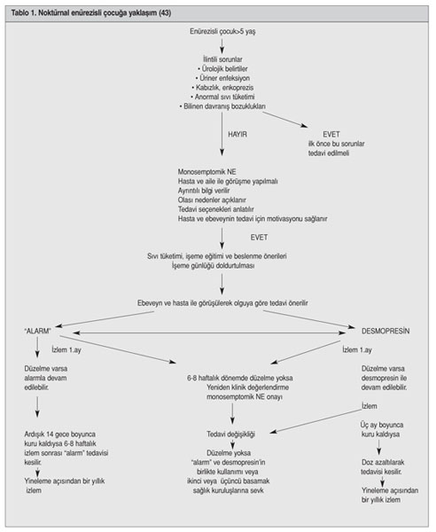

Slide 41
SONUÇ
Nokturnal enürezis (NE) çocukluk çağının en sık karşılaşılan sorunlarından biridir.
Hastayı, ailesini ve çevresini etkileyen önemli bir problemdir.
Enürezis çocuğun kendine güvenini azaltır, utanç duymasına ve psikolojik sorunlara neden olabilir.
Enürezisin kendisinden çok, ailelerin ve toplumun yanlış tutumları zarar vermektedir.
Kullanılan cezalandırma yöntemleri çocuk üzerinde etkisi ömür boyu sürecek izler bırakmaktadır.
Bu nedenlerden dolayı, enürezisli çocuğa yaklaşımın temelinde çocuğun benlik duygusu zedelenmeden sorunun atlatılması olmalıdır.
En önemli görev aileye düşse de mutlaka multidisipliner olarak ele alınıp tedavi edilmelidir.

Slide 42

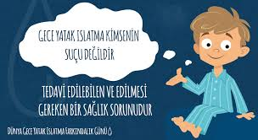

Slide 43
KAYNAKLAR
Türkiye Enürezis Klavuzu
Kefi A, Tekgül S. Nocturnal enürezis. Türk Üroloji Dergisi: 32 (1);2006: 99-105.
Bodur, Ş, Soysal Ş. Enürezis Nokturna: Yalnızca Bir Tuvalet Eğitimi Sorunu mu?. Sürekli Tıp Eğitimi Dergisi, 2005, 14(7): 165-168. (www.ttb.org.tr/STED/sted0705/enurezis.pdf)
dergipark.gov.tr – monosemptomatik noktürnal enürezis
www.turkpediatriarsivi.com/sayilar/303/buyuk/142-147.pdf

Slide 44
Dinlediğiniz için teşekkür ederim.

